Slide 1



理律盃公民行動競賽
團隊編號 2005

Slide 2
目錄
四大步驟
01
02
03
04
確認公共政策
研究各項可行政策
提出我方解決方案
提出行動方案

Slide 3

第一步驟
確認公共政策問題

Slide 4





行動源由
AI時代下的就業困境
單一化操作
純勞力型
低度創意性

Slide 5

選定問題
如何協助青年適應AI社會?
AI素養
跨領域能力整合
貼近人性
翻轉思維，改變學習模式

Slide 6

小結
培養AI素養以適應AI社會
理由一
建立AI素養可培養青年與AI協作能力，與AI區分所長，創造1+1＞2的效率
理由二
跨領域能力可強化個人差異性，加上轉譯能力的培養更能促進各專業資訊流通，提升職場跨專業合作機會

Slide 7
小結
培養AI素養以適應AI社會
理由三
改變思維及學習模式，能夠優先分析問題，主動學習而非被動學習

Slide 8

第二步驟
研究各項可行政策

Slide 9

國內可行政策
台灣應對措施
跨領域人才培訓｜基礎/專業課程、產學合作、職訓
跨領域科技管理研習班｜國內外研習，學員現學現賣

Slide 10


國外可行政策
日本/美國應對措施
專門學校｜實務導向，產學合作，學位即證照
STEM+｜技術、科技並重，新增藝術，激發人文思考

Slide 11
各國優缺點比較
台灣/日本/美國綜合分析
 | 國內 | 國外
優點 | 就業人才能力升級，專業跨域培養 | 實務導向，多元能力整合
缺點 | 僅企業菁英握有資源 | 動用資源、資金龐大，推廣不易

Slide 12

第三步驟
提出我方解決方案

Slide 13

方案起源
複合式AI素養方案的產生?
「面對AI社會，該培養的不是如何順從AI，而是培養AI素養」

Slide 14

解決方案
複合式AI素養方案

Slide 15
解決方案
複合式AI素養方案
認識何謂AI素養
了解跨領域能力之重要性
分享改變學習模式之個人經驗
建立平台收集跨領域資訊
企業小講
企業實習
手機程式
了解不同領域在職場上相會時的合作運用

Slide 16
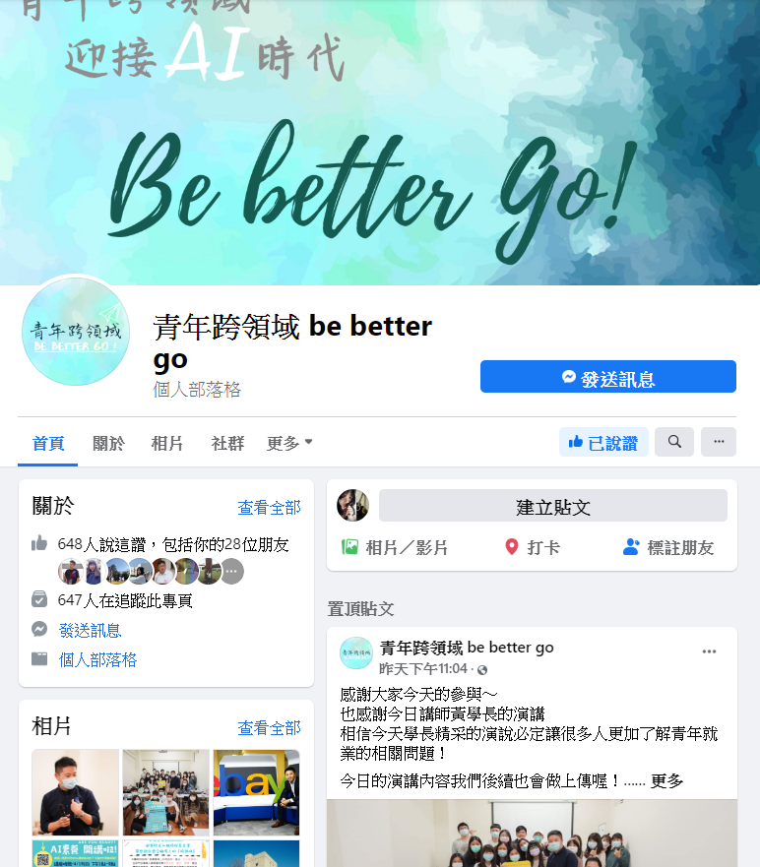
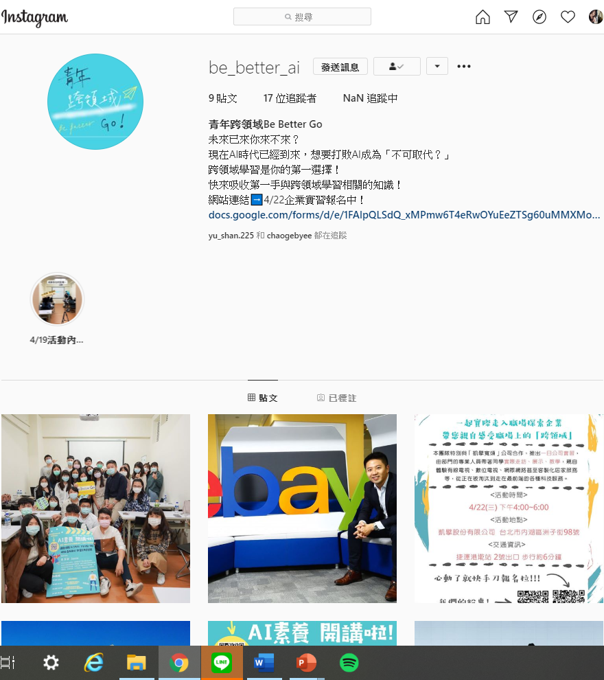


活動宣傳
青年跨領域 be better go

Slide 17

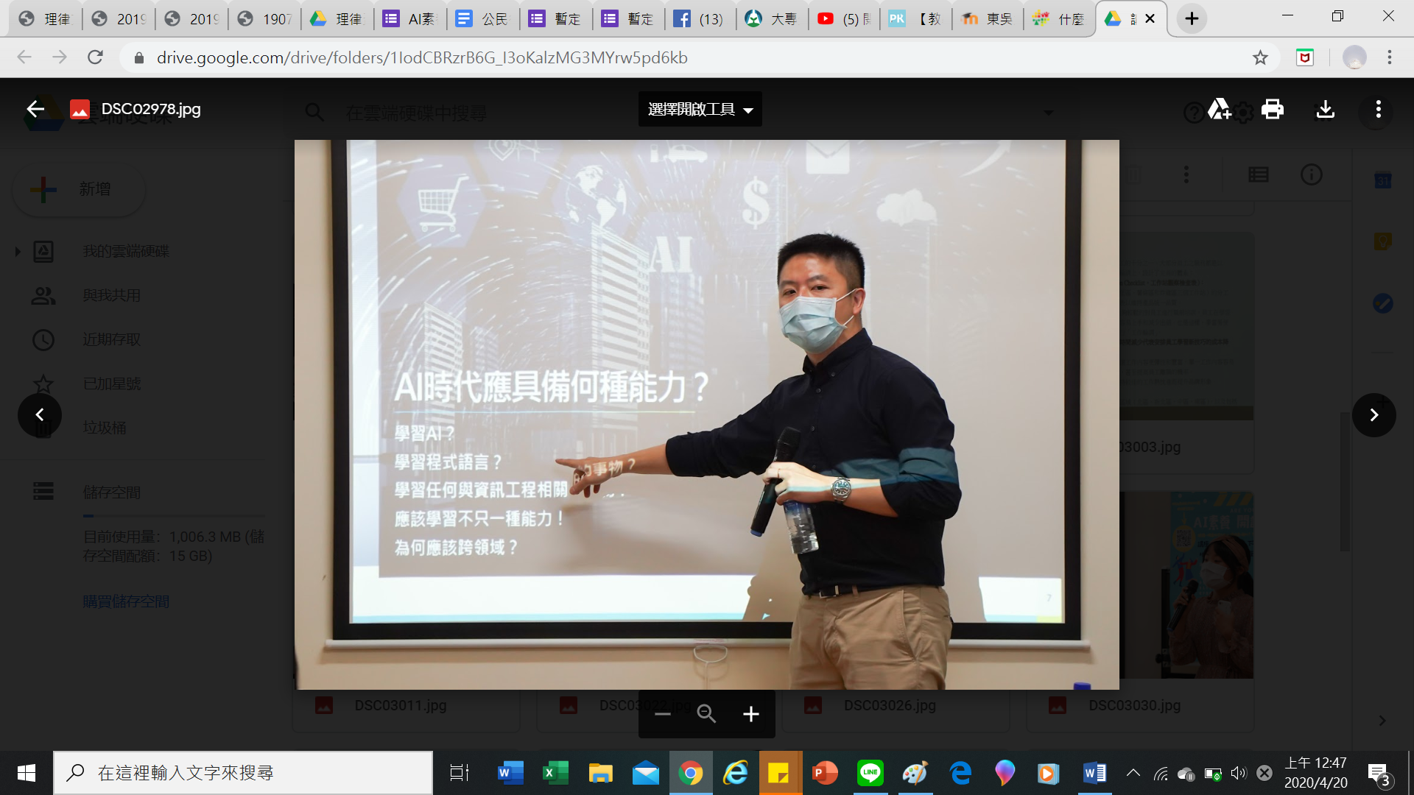
活動流程
企業小講—AI素養 開講啦!

Slide 18
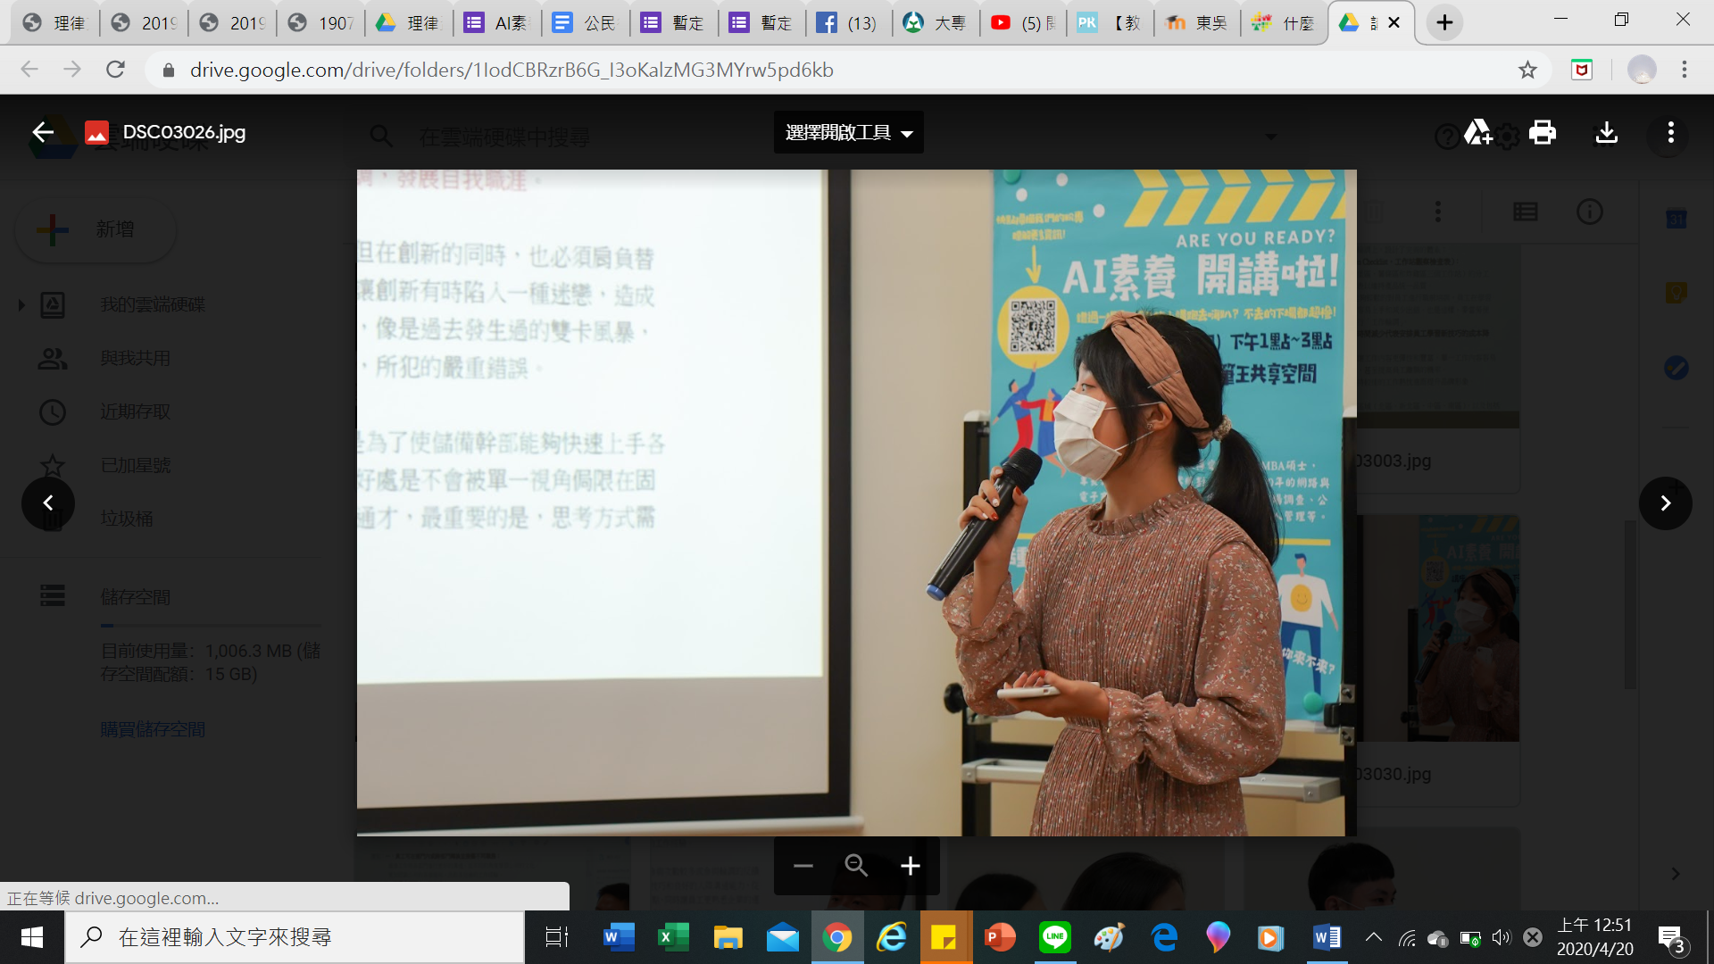
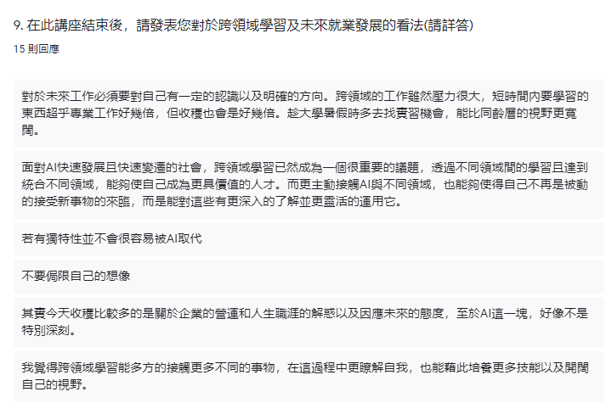
活動流程
企業小講—AI素養 開講啦!

Slide 19

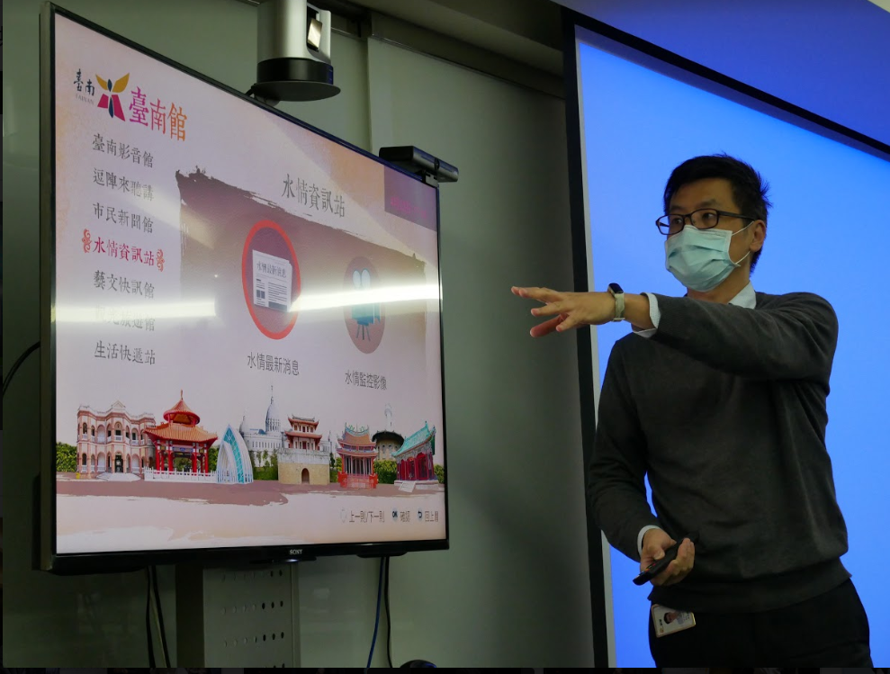
活動流程
企業實習—未來已來，你來不來?

Slide 20
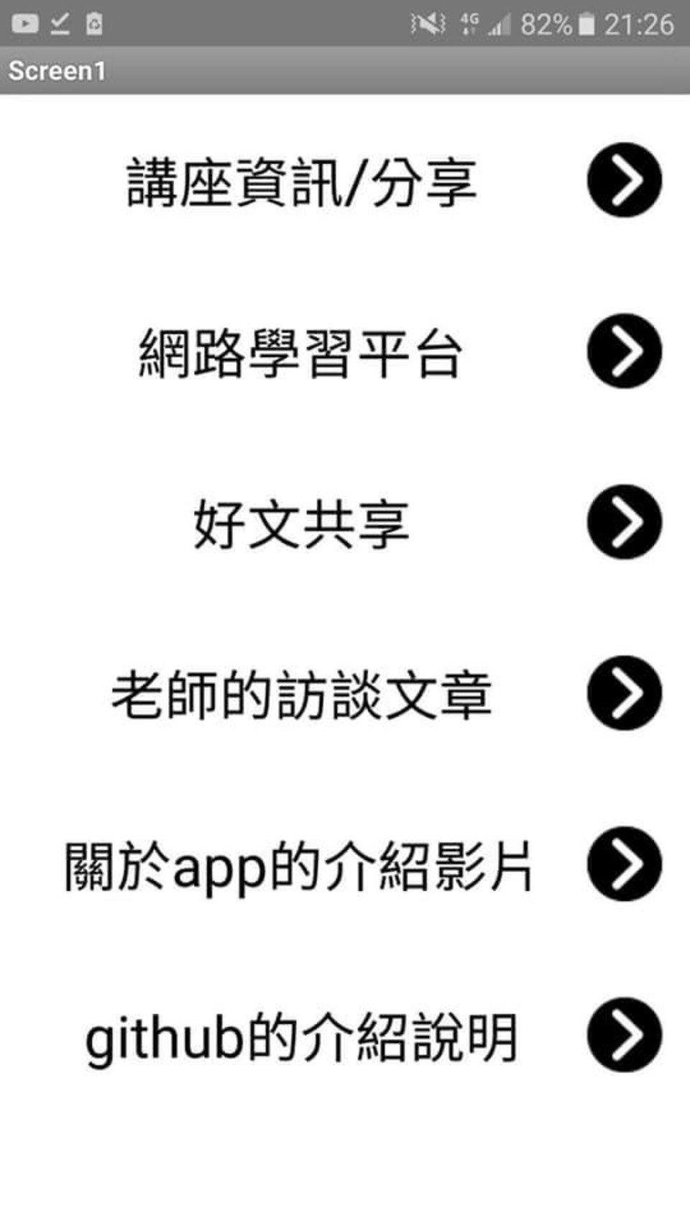
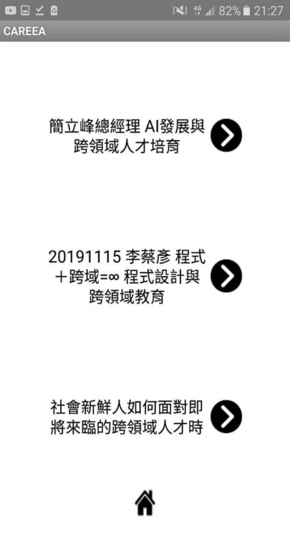
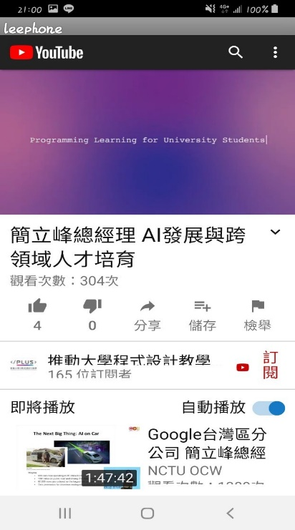
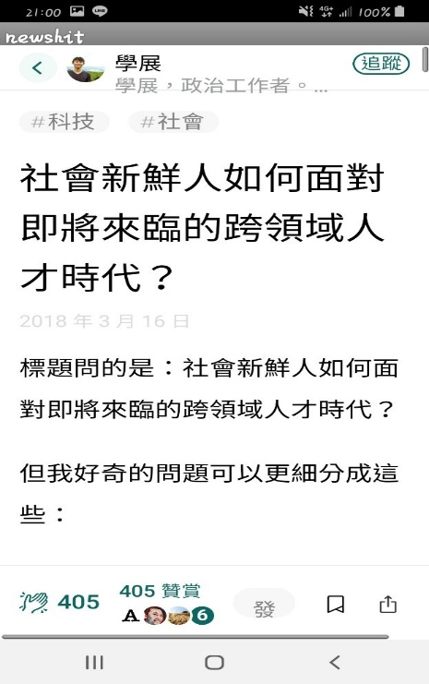
活動流程
AI素養暨跨領域資訊平台—未來已來

Slide 21
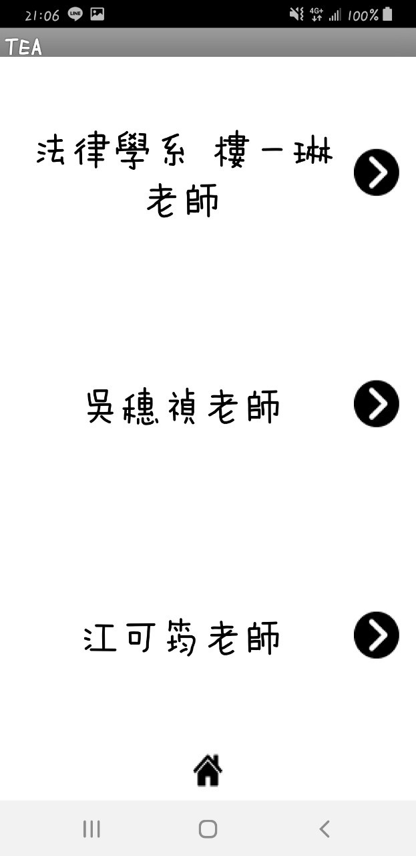
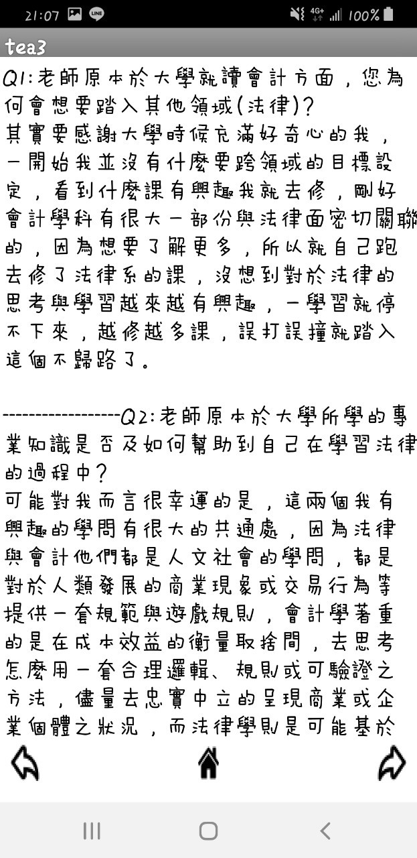
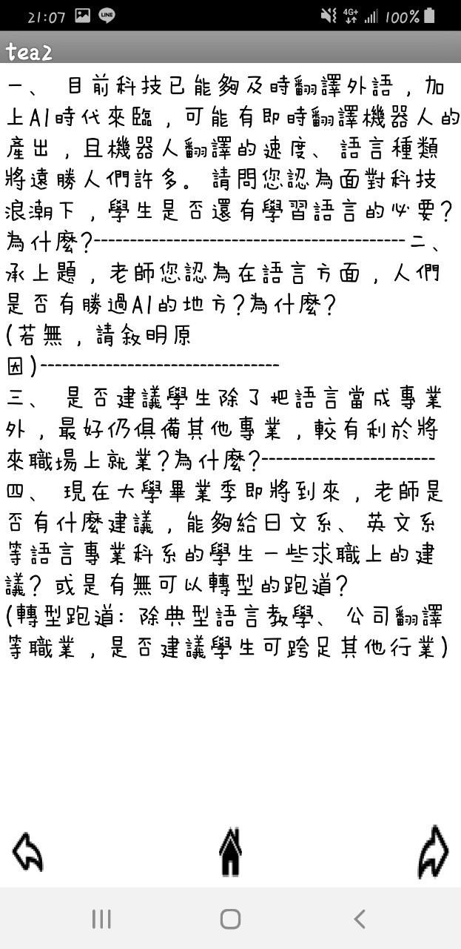
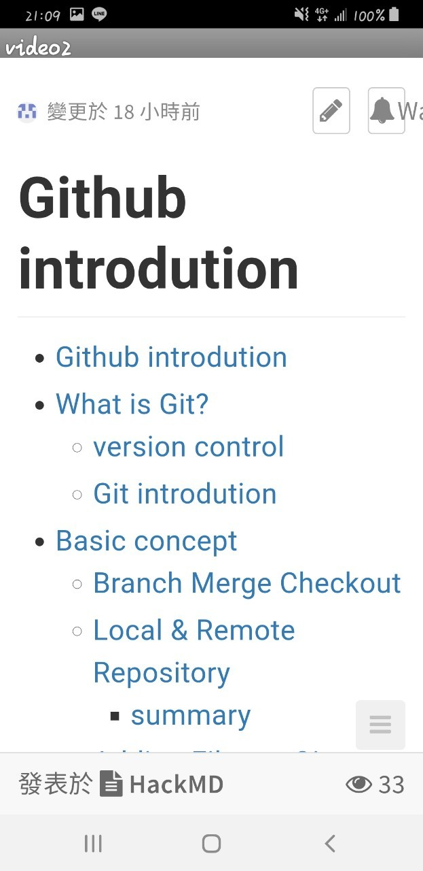
活動流程
AI素養暨跨領域資訊平台—未來已來

Slide 22

方案分析
各階段優缺點探討

Slide 23


方案優缺點
企業小講優劣分析
 | 可近距離頻繁互動
 | 內容、流程及時間上較為彈性
 | 難以培養長期熱忱

Slide 24
方案優缺點
企業實習優劣分析
 | 可近距離頻繁互動 |  | 需要多個領域的機構、 單位參與
 | 內容、流程及時間上較為彈性 |  | 因人數限制，可能無法 完整實習

Slide 25
方案優缺點
手機程式優劣分析
 | APP能隨時隨地使用接收資訊，較紙本便利
 | APP已精簡資訊，能提升使用意願
 | APP整合之資訊正確性可能有疑慮

Slide 26
憲法意見表
政府政策推行無牴觸憲法
政府有無牴觸宗教自由 | 無牴觸
政府有無牴觸言論自由 | 無牴觸
政府是否無權違法剝奪生命、自由、財產 | 無違反
政府是否無權違法侵犯隱私 | 經受測者同意且具適當保護
政府是否無權制定不公平差別待遇之法律 | 無違反
我方政策有無牴觸其他憲法規定 | 無牴觸

Slide 27

第四步驟
提出行動方案

Slide 28

方案成效
行動方案成果

Slide 29
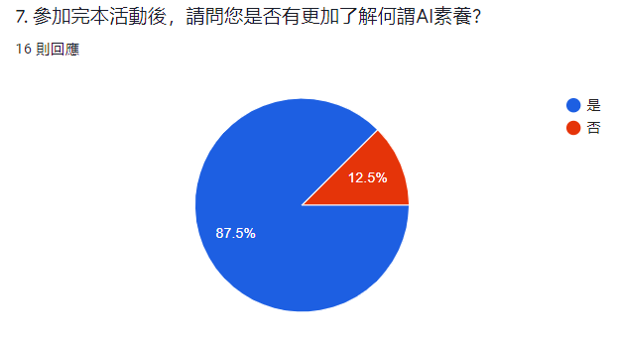
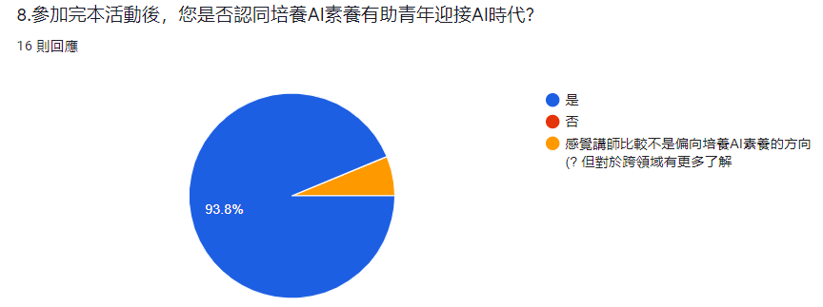
具體成效
企業小講—行動方案具體成果與反饋
Q: 參加完本活動後，請問您是否有更加了解何謂AI素養?
Q: 參加完本活動後，您是否認同培養AI素養有助青年迎接AI時代?

Slide 30
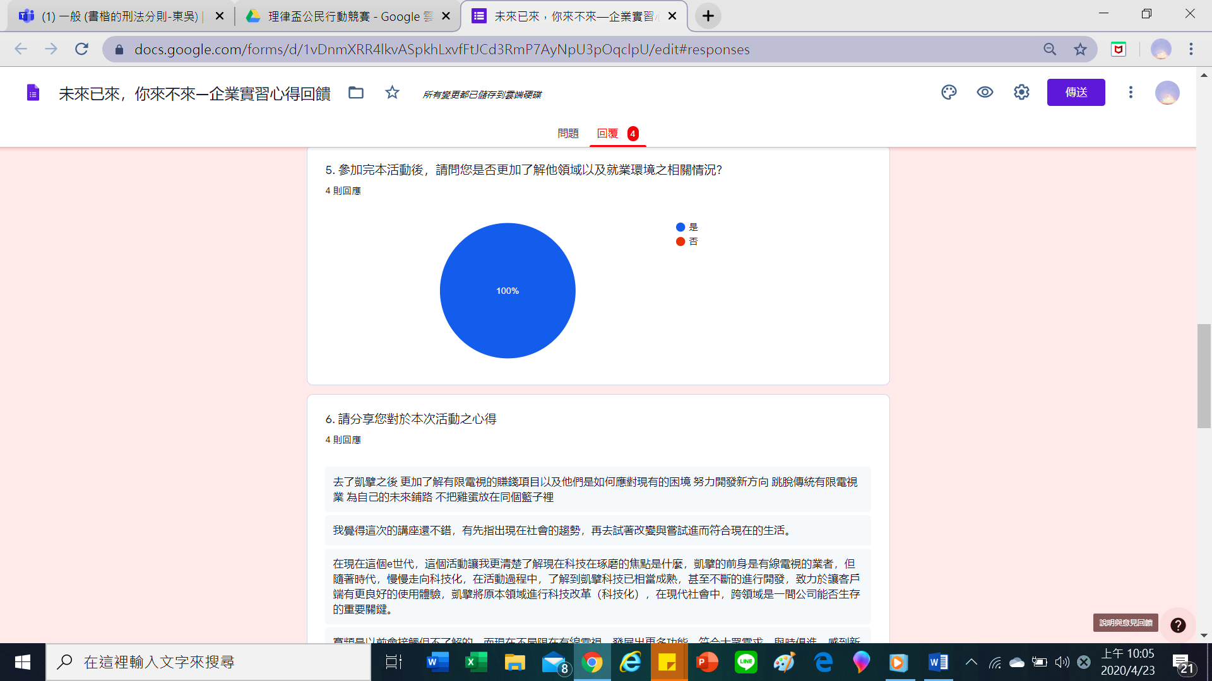
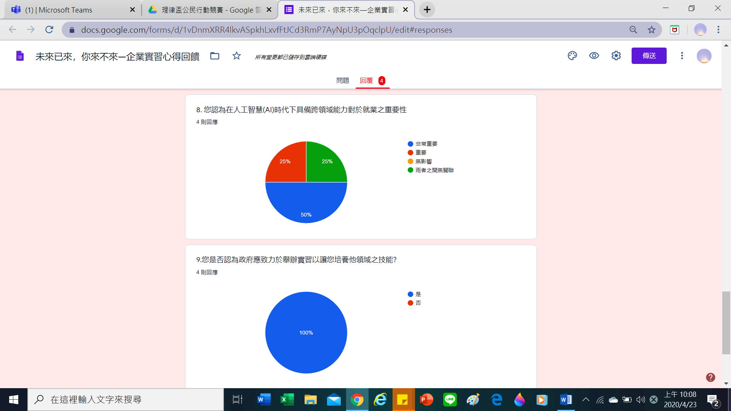
具體成效
企業實習—行動方案具體成果與反饋
Q: 參加完本活動後，請問您是否有更加了解他領域以及就業環境之相關情況?
Q: 您是否認為政府應致力於舉辦實習以讓您培養他領域之技能?

Slide 31
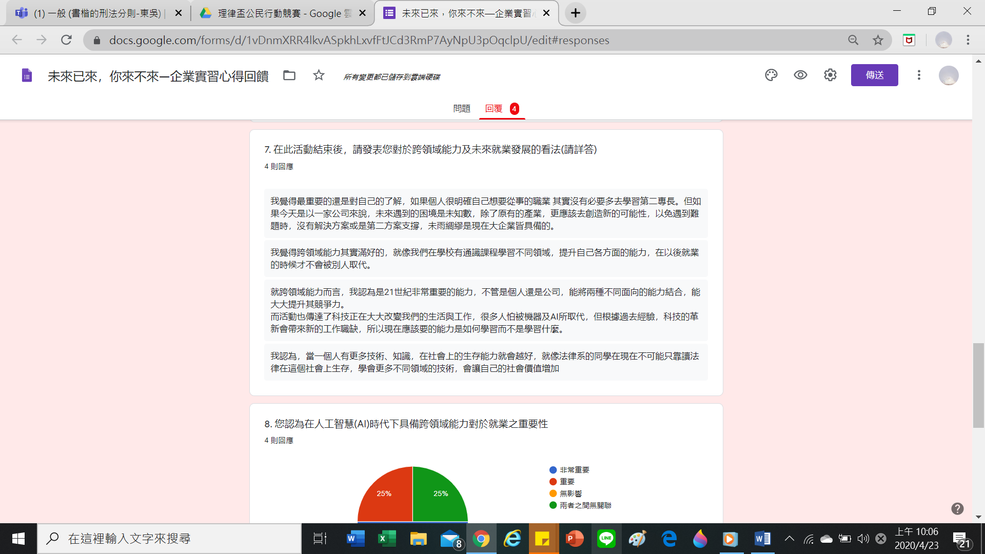

具體成效
企業實習—行動方案具體成果與反饋
Q: 您認為在AI時代下具備跨領域能力對於就業之重要性?

Slide 32
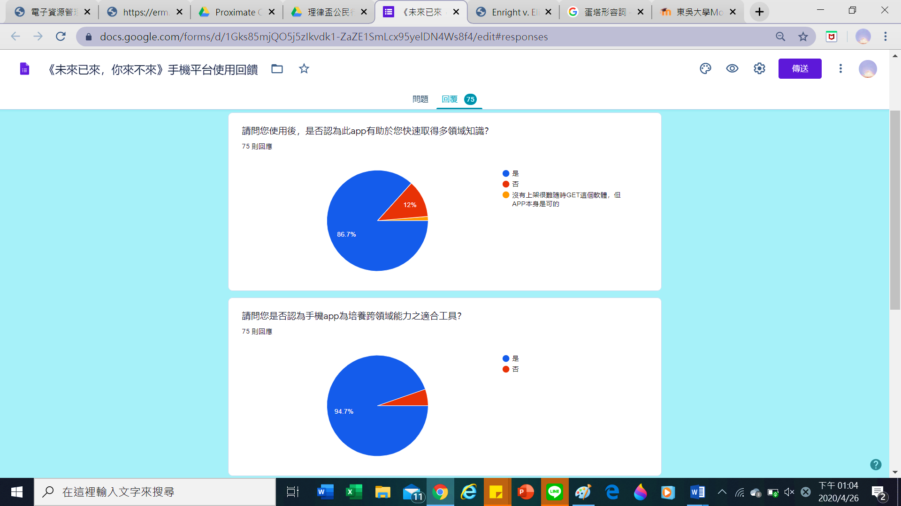

具體成效
手機平台—行動方案具體成果與反饋
Q: 請問您是否認為手機APP為培養跨領域能力之適合工具?
Q: 請問您使用後，是否認為此APP有助於您快速取得多領域知識?

Slide 33

方案展望
未來發展目標

Slide 34



方案展望
方案未來推行目標
先推廣職場新鮮人參與，再推廣至待轉型就業人口
APP能推廣至各大平台、作業系統，且內容更新、多元
拉長實習天數，寒暑假為佳

Slide 35

遊說理由
政府採納推行之理由

Slide 36



結論
如何說服政府推行?
政府和企業創造雙贏局面
可比照政府之「大專生公部門見習計畫」 辦理
及早輔導青年跨領域能力，可吸引國外人才來台

Slide 37
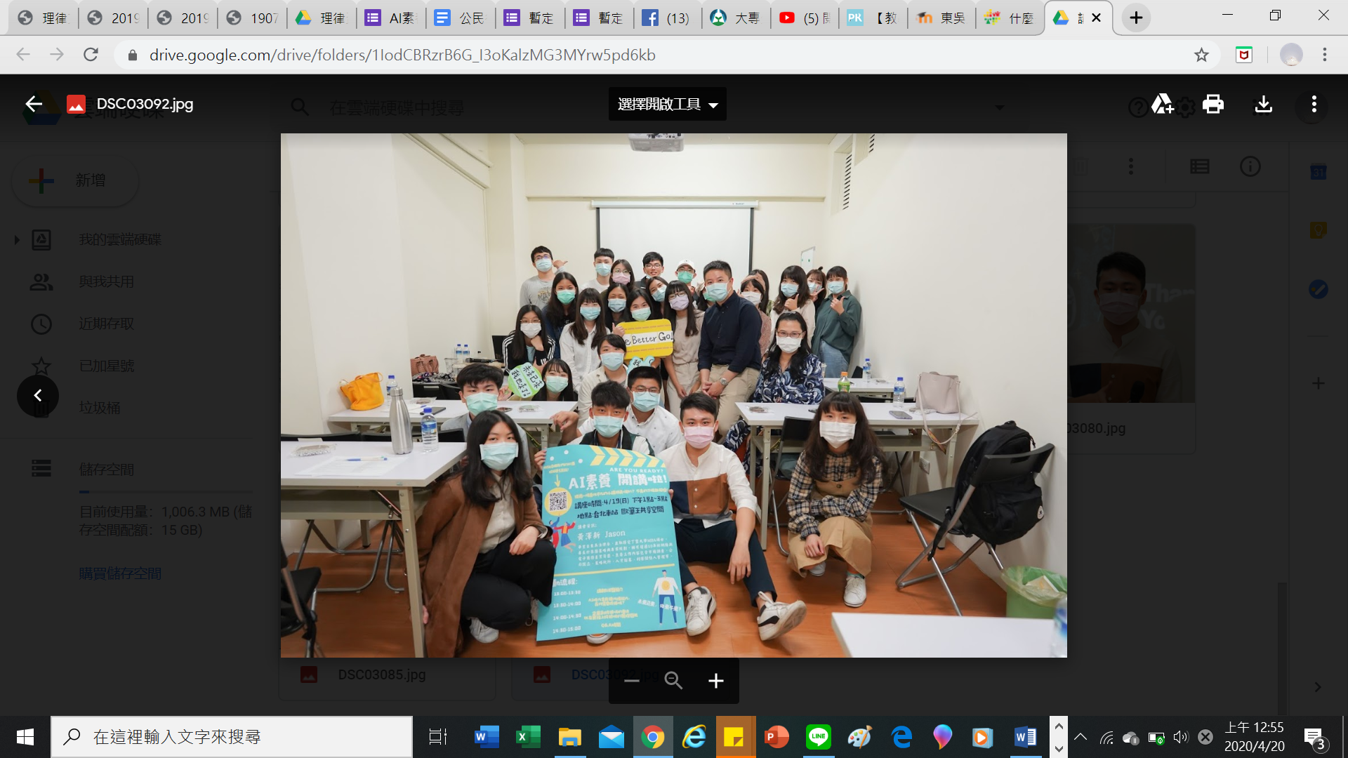
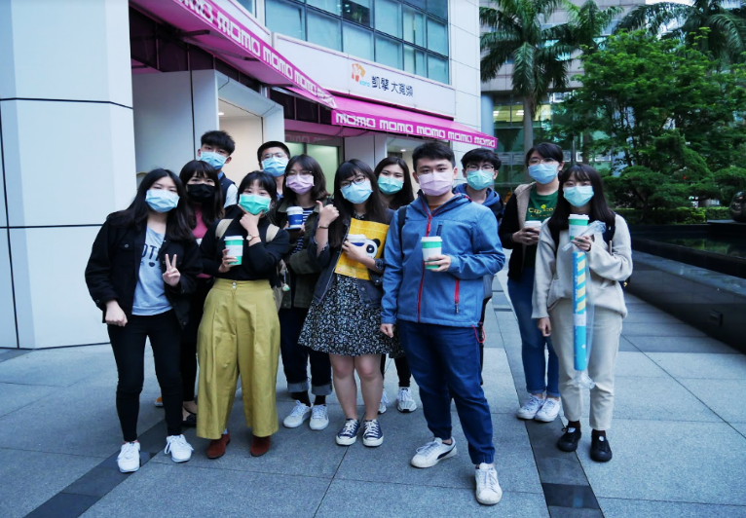
感謝聆聽
團隊編號2005

